Slide 1

Zero Error
8. Сервис прогнозирования аварий и управления ремонтными работами инженерных коллекторов Москвы

Slide 2

План презентации
01
О команде
04
Внедрение
Расскажем о нас
Расскажем как правильно развернуть
02
Почему это важно?
05
Планы развития
Расскажем о задаче
Расскажем о будущем
03
Техническая часть
06
Заключение
Расскажем о решении
Несколько слов для Заказчика

Slide 3



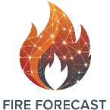
Zero Error
Краткое описание решения:
Система предиктивной аналитики и
прогнозирования пожаров.
Мы сосредоточились на «Пожарном риске» и создали удобный сервис раннего предупреждения на основе уникальной ML-модели с возможностью ее гибкой донастройки.
О команде
Капитан: Родин Андрей
Кол-во участников: 4 человека
Краткое описание:
Все работаем в ООО «Дитрикс», решили приложить свои знания для решения задач любимого города
Город и регион: Москва
Уникальность решения:
Гибкая система с быстрым циклом «гипотеза → эксперимент → вывод».
Самое ценное это видимость подтверждённых и опровергнутых тревог. Их можно увидеть, пересобрать модель, загрузить ее заново и повторить эксперимент.
3

Slide 4





Zero Error
Андрей
Родин
Сергей
Колот
Владимир
Снежинский
Иван Королев
Капитан и идейный вдохновитель
ООО «Дитрикс»
Бизнес-аналитик и любитель поискать недочеты
ООО «Дитрикс»
«Машина» разработки и поиска решений
ООО «Дитрикс»
Мозг обучения моделей и «настройки» ИИ
ООО «Дитрикс»

Slide 5
Zero Error
Краткая история команды:
01
Команда много лет работает слаженным коллективом. Разработали свои решения, многие из которых в реестре российского ПО и активно используются крупным бизнесом. Мы открыты ко всему новому. А хакатон для нас - новый (первый) опыт. Хотим попробовать применить свои знания и опыт на благо родного города и посмотреть, что из этого получится.
Почему вы выбрали именно эту задачу
из предложенных на хакатоне?
02
Задача создания сервиса прогнозирования аварий и управления ремонтными работами инженерных коллекторов Москвы интересна, прежде всего, невидимой связью с одним из созданных нами ранее программных продуктов и хорошо ложится в его канву, продукт при этом мы не использовали для решения этой задачи (существенно упрощенную версию создали «с нуля»).
С какими основными сложностями или вызовами
вы столкнулись и как их преодолели?
03
Основная сложность – это катастрофическая нехватка времени! С ним у нас не густо, т.к. вся команда много работает и для хакатона приходилось работать только по ночам и выходным.
Второй важный момент – это объем исторических данных, журналов, датчиков – пришлось реализовывать потоковую обработку данных, чтобы обработать предложенные объемы.

Slide 6
КОРОТКО О РЕШЕНИИ
Техническая суть решения
Маркетинговая суть решения
Для хакатона:
Прототип MVP реализован на Python.
Анализ данных – Jupiter Notebook.
Создание ML-модели – Jupiter Notebook.
Веб-приложение – Python.
СУБД - SQLite (встроенная).
Карты - OpenStreetMap (OSM).
Для промышленного решения использовали бы другие компоненты (подробнее расскажем далее).
Fire Forecast
Гибкая система предиктивной аналитики и прогнозирования пожаров
Не констатация факта, а предсказание риска!
Можно изменять ML-модель на основе свежих данных
Есть возможность эмуляции на основе исторических данных!
Может быть применимо в разных структурах крупного бизнеса, где есть диспетчерская и потребность прогноза критических ситуаций

Slide 7
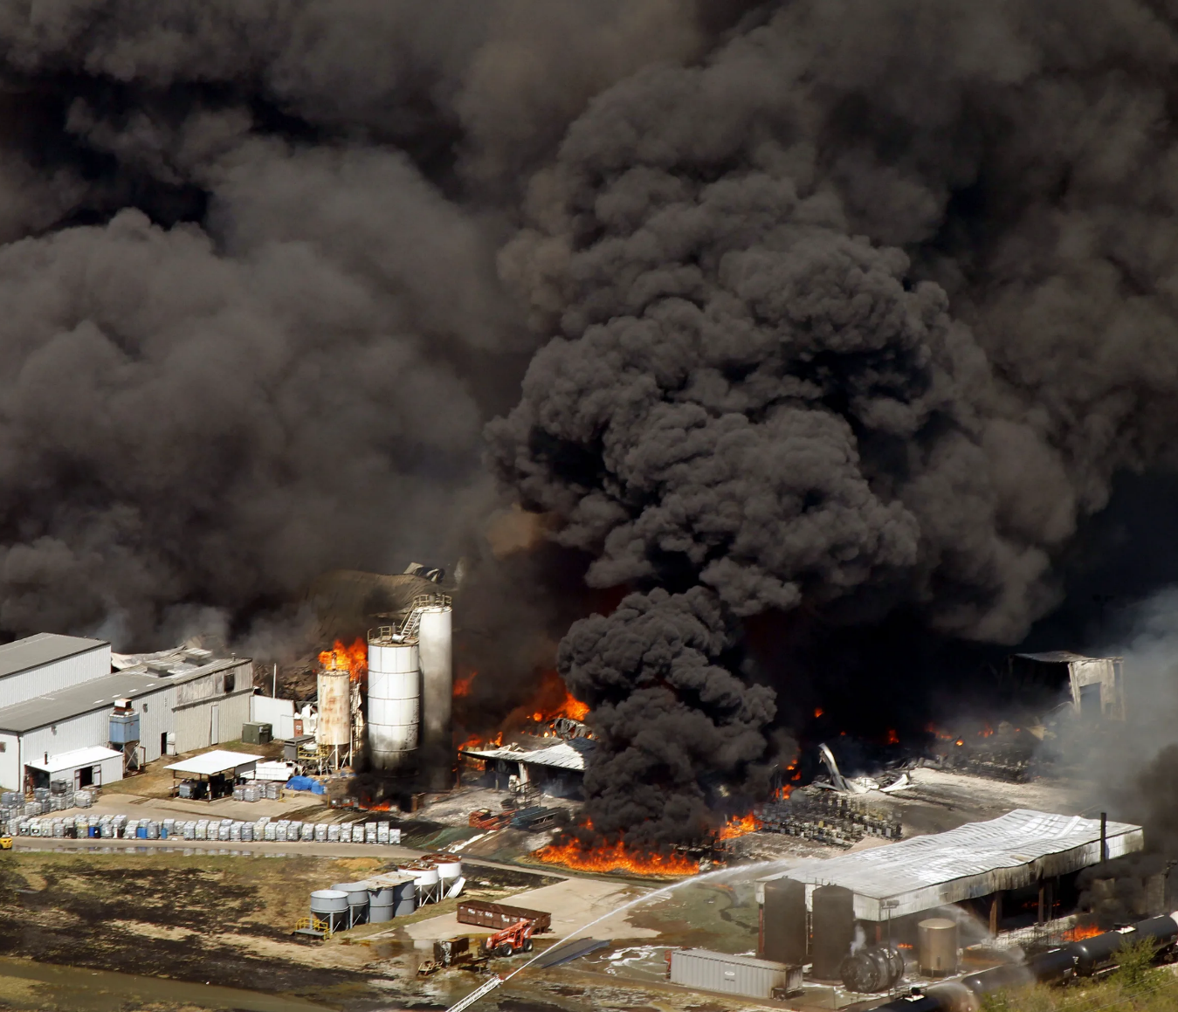
Почему это важно?
Высокая плотность коммуникаций
В коллекторах проложены кабельные линии высокого напряжения, связь и водоводы и пр.
Сложность доступа
В случае возгорания доступ пожарных расчетов крайне затруднен (дым, высокая температура, узкие проходы).
Каскадный эффект
Один пожар может обесточить целые районы и вывести из строя городскую инфраструктуру.
Сегодня реагируем по факту, а нужно предупреждать
Существующие системы реагируют только после появления открытого пламени или сильного задымления.
Повышенные расходы
Расходы на устранение последствий гораздо больше расходов на прогнозирование

Slide 8


Fire Forecast
Система предиктивной аналитики и прогнозирования пожаров
О решении простым языком
Fire Forecast что это?
Программный комплекс для прогнозирования вероятности возгорания.
Как работает?
Не просто констатация факта, а предсказание риска на основе сбора больших данных.
Какая цель?
Переход от реакции «по факту» к превентивному устранению аварий.
Какие технологии?
Нейросети, анализ временных рядов, предиктивная аналитика.

Slide 9
Fire Forecast
Система предиктивной аналитики и прогнозирования пожаров
Подходы при создании решения
ML-модель
Модель должна быть простая и эффективная, способная быстро отрабатывать и не использовать большие вычислительные мощности.
Исторические данные
На выборках 2019-2024 годов отрабатываем ML-модель. На 2025-2026 годах проверяем работу.
Эмуляция
Сделали возможность эмуляции поступления данных с датчиков на основе загружаемых журналов.
Интерфейс
Максимально простой для диспетчера: карта с подсветкой проблемных объектов, датчики, прогноз (ничего лишнего).

Slide 10
Fire Forecast
Система предиктивной аналитики и прогнозирования пожаров
Архитектура и источники данных
Датчики IoT (Телеметрия):
  Движения.
  Температуры.
  Дыма и т.д.
Внешние данные:
  Метеоданные.
  График ремонтных работ и отключений.
Исторические данные:
  Архив показаний датчиков с 2019 года (включительно).

Slide 11
Fire Forecast
Система предиктивной аналитики и прогнозирования пожаров
Основные возможности
Карта рисков
Интерактивная карта объектов наблюдения с цветовой индикацией опасных зон.
Прогноз на 24 часа
Оценка вероятности возгорания в конкретном секторе.
Умные уведомления
Оповещение диспетчера с указанием причины повышенного риска (перегрев кабеля, скопление газа и пр.).
Интеграция (могло бы быть! Но пока нет…)
Связь с системами вентиляции и автоматического пожаротушения.

Slide 12
Fire Forecast
Система предиктивной аналитики и прогнозирования пожаров
Экономический и социальный эффект
Снижение ущерба
Предотвращение возгораний экономит миллионы рублей на ремонте кабельных сетей.
Безопасность людей
Снижение рисков для жизни рабочих и пожарных.
Энергостабильность
Предотвращение веерных отключений электроэнергии.
Оптимизация ресурсов
Ремонтные бригады выезжают точно на проблемный участок до аварии.

Slide 13
ТЕХНИЧЕСКОЕ РЕШЕНИЕ
В условиях хакатона
Промышленное решение
Язык программирования – Python.
Анализ данных – Jupiter Notebook.
Создание ML-модели – Jupiter Notebook.
Веб-приложение – Python.
СУБД - SQLite (встроенная).
Карты - OpenStreetMap (OSM).
Ключевая мысль: простота!
Язык программирования – C# или Java.
Анализ данных – Jupiter Notebook.
Создание ML-модели – Jupiter Notebook.
Веб-приложение – C# или Java.
СУБД – PostgreSQL/Tantor.
Карты - OpenStreetMap (OSM).
Регистрация в реестре российского программного обеспечения.
Ключевая мысль: выполнение требований законодательства!

Slide 14
Анализ данных
Этот слайд содержит только выводы! В файле «Исследование данных» можно оценить масштабы проделанной работы!
Миллионы записей, большой объем для анализа. За 2026 год (строк: 30 695 389, объем занятой памяти при считывании: 5Гб).
Мы использовали потоковый анализ данных и свертку.
Поле «Тревожное» содержит значение true и false.
Не подходит в качестве TARGET (пожар). Явление редкое, имеем существенный дисбаланс классов.
Были проанализированы все записи, которые попадают в поле «Значение»
Сформировали справочник ТИП-ЗНАЧЕНИЕ
Данные разных типов датчиков: одни с прямыми признаками пожара, другие с косвенными
Для построения модели выбрали подход «Пожарный риск – это не одна модель/один сигнал, а совокупность сигналов.

Slide 15
Построение модели
Этот слайд содержит только выводы! В файле «Построение модели» можно оценить масштабы проделанной работы!
 | Precision = Recall | Акцент на точность (Precision) | Акцент на полноту (Recall)
Порог | 0.0271 | 0.0885 | 0.0885
Recall | 0.6458 (65%) | 0.2870 (29%) | 0.6713 (67%)
Precision | Precision 0.2509 (25%) | Precision 0.3293 (33%) | Precision 0.2404 (24%)
Основная модель | CatBoost (алгоритм машинного обучения на основе градиентного бустинга над решающими деревьями)

Slide 16
Fire Forecast
Система предиктивной аналитики и прогнозирования пожаров
Как работает ИИ-ядро (алгоритм прогнозирования)
Сбор данных
Онлайн-мониторинг с сотен датчиков.
Предобработка
Очистка шумов, нормализация данных.
ML-Модель
Анализ аномалий и расчет вероятности пожара.
Триггер
Если риск превышает порог, система подсвечивает аномалию.

Slide 17
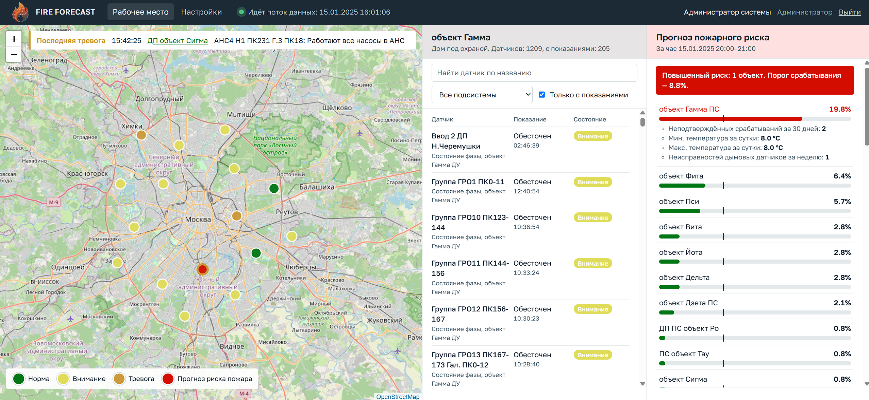
Диспетчер

Slide 18
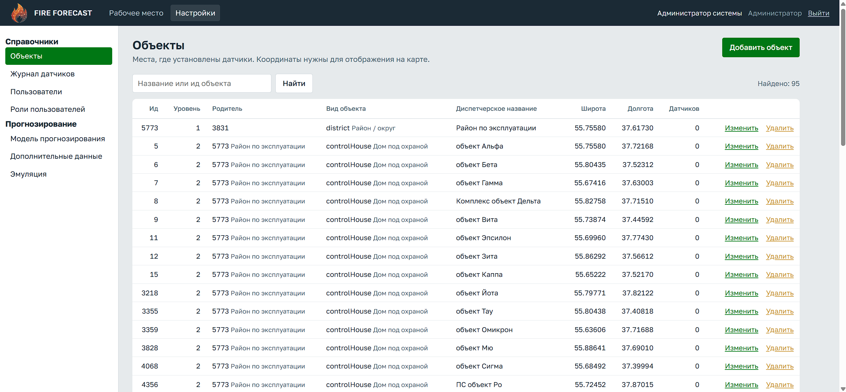
Администратор

Slide 19
Внедрение
Пилот
Дообучение модели
Масштабирование
Автономность (перспектива)
Тестирование на исторических данных
Тестирование модели на реальных данных на одном участке
Калибровка нейросети
Снижение ложных срабатываний
Подключение всех районов к единому центр мониторинга
Автоматическое управление вентиляцией и системой пожаротушения при критических рисках.

Slide 20
Планы развития
Интеграции
Мобильное приложение
Прогноз замены оборудования
Автономность
Система пожаротушения
Система вентиляции
Для мобильных групп
Для ремонтных бригад
На основе реальной эксплуатации
Человек нужен для принятия итогового решения
Человек нужен для обслуживания и корректировки работающих моделей

Slide 21

Заключение
Задача очень интересная.
Задача крайне важная.
Не менее интересно было ее решить и сделать так, чтобы задача была решена и приносила пользу!
Очень надеемся, что проделанная работа будет полезна Заказчику!

